Slide 1
자바 암호화 프로그래밍
전자상거래보안

Slide 2
차례
1. JCA/JCE 소개
2. 의사난수 생성
3. 대칭키 암호
4. 해쉬함수
5. MAC
6. 공개키 암호
7. 전자서명
8. 인증서
9. 파일 암호화/복호화

Slide 3
1. JCA/JCE 소개
자바에서의 암호 구현
JCA(Java Cryptography Architecture)
Import java.security.*
JCE(Java Cryptography Extension)
Import javax.crypto.*
JCA와 JCE는 프로그래머들이 응용을 개발할 때 사용할 수 있는 추상 계층(abstraction layer)을 제공하여 준다.

Slide 4
JCA
JCA는 제공자 기반 구조(provider-based architecture)라 하며,다음과 같은 원리를 기반으로 설계되었다.
알고리즘 독립성
알고리즘 확장성: 새 알고리즘을 쉽게 추가할 수 있는 구조라는 것을 말한다.
구현 독립성: 프로그래머는 알고리즘을 구현한 제공자가 누구인지 알 필요가 없다.
구현간 상호운영: 프로그래머가 서로 다른 제공자에 의해 제공되는 구현을 사용하더라도 동작해야 한다는 것을 말한다.

Slide 5
알고리즘의 독립성
같은 종류의 여러 알고리즘을 동일한 메소드를 이용하여 암호연산을 수행할 수 있음. 이를 위해 다음과 같이 암호연산을 분류한다.
MessageDigest: 해쉬함수
Signature: 전자서명
KeyPairGenerator: 전자서명을 위한 키 쌍 생성
KeyFactory
KeyStore: 다양한 암호키 관리
SecureRandom: 의사난수 비트 생성
AlgorithmParameters
AlgorithmParameterGenerator
CertificateFactory: 인증서와 인증서폐지목록을 생성
CertPathBuilder
CertStore

Slide 6
알고리즘의 독립성
같은 인터페이스에 알고리즘 이름만 바꾸어 사용할 수 있도록 구현
try{
MessageDigest md5 = MessageDigest.getInstance(“MD5”);
// MessageDigest md5 = MessageDigest.getInstance(“SHA-1”);
md5.update(buffer);
byte[] digest = md5.digest();
for(int i=0; i<digest.length; i++) System.out.printf(“%02X ”, digest[i]);
}
catch(NoSuchAlgorithmException e){
e.printStackTrace();
}

Slide 7
JCE
JCE는 JCA를 확장한 것으로, 다음과 같은 엔진을 추가로 제공한다.
Cipher: 암호화/복호화
KeyGenerator: Cipher를 위한 비밀키 생성
SecretKeyFactory
KeyAgreement: 키 동의 프로토콜을 위한 클래스
Mac: 메시지 인증 코드
JCE의 엔진은 javax.crypto 패키지에 포함되어 있다.
JDK 1.4부터 JCA/JCE 모두 기본적으로 포함되어 있다.

Slide 8
2. 의사난수 생성
자바에서 난수는 보통 java.lang.Math에 정의된 random() 메소드나 java.util.Random 클래스를 사용한다. 하지만 이들은 암호학적으로 안전하지 못하다.
JCA에서는 java.security.SecureRandom 엔진을 사용한다.
이 엔진은 java.util.Random 클래스를 상속받고 있어, nextInt()와 같은 매우 편리한 메소드들을 제공하고 있다.
의사난수 비트 생성은 보통 실제 랜덤한 seed를 사용한다. 이를 위해 사용자가 직접 setSeed 메소드를 사용할 수 있지만 일반적으로는 엔진이 안전한 seed를 자동으로 선택하도록 하는 것이 바람직하다.

Slide 9
의사난수 생성
사례
try{
SecureRandom csprng = SecureRandom.getInstance("SHA1PRNG");
boolean randBool = csprng.nextBoolean();
int randInt = csprng.nextInt();
byte[] randBytes = new byte[3];
csprng.nextBytes(randomBytes);
}
catch(NoSuchAlgorithmException e){
e.printStackTrace();
}

Slide 10
3. 대칭키 암호
비밀키 생성
Key Spec 변환
채우기
암호화 모드
Cipher 객체의 선언 및 초기화
암호화/복호화

Slide 11
비밀키의 생성
비밀키는 알고리즘에 따라 키 길이가 다르다.
자바에서는 사용자가 키 길이를 별도로 제시하지 않아도 선택한 알고리즘에 필요한 비밀키를 생성하여 준다.
필요하면 특정한 알고리즘을 사용하여 키를 생성하도록 설정할 수도 있다. (init 메소드 이용)
init(int keySize)
init(SecureRandom random)
init(int keySize, SecureRandom random)
javax.crypto.KeyGenerator 엔진을 사용
KeyGenerator kg = KeyGenerator.getInstance("AES");
키의 실제 생성은 generateKey 메소드를 이용하며, 그 결과는 SecretKey 클래스에 유지된다.

Slide 12
Key Spec 변환
generateKey() 메소드를 이용하여 생성된 키를 바로 알고리즘에사용할 수 없다.
이것을 key specification으로 변환해야 한다. 이 변환은 생성된 키가 알고리즘에 사용하기에 보다 적합하도록 변환하는 것이다.
javax.crypto.spec.SecretKeySpec 엔진을 사용
KeyGenerator kg = KeyGenerator.getInstance("DES");
SecretKey key = kg.generateKey();
SecretKeySpec keySpec = new SecretKeySpec(key.getEncoded(), "DES");

Slide 13
채우기
블록 암호 방식에서는 마지막 블록을 완전 블록으로 만들기 위해채우기가 필요하다.
JCE는 4가지 채우기 방법을 제공
none: 사용자가 완전 블록임을 보장해 주어야 한다.
PKCS5Padding
SSL3Padding (예약만 되어 있고, 실제 구현되어 있지 않음)
OAEPWith<digest>And<mgf>Padding
암호화 모드
ECB, CBC, CFB, CTR 모드 제공

Slide 14
암호화/복호화
Cipher 엔진
Cipher 엔진은 비밀키 방식의 암호화/복호화를 하기 위해 사용된다.
이 엔진을 사용하기 위해서는 먼저 사용할 알고리즘을 지정하여야 한다.
이 때 알고리즘 이름 뿐만 아니라 암호화 모드, 채우기 방식을 함께 지정할 수 있다.
암호화 모드와 채우기 방식을 지정하지 않으면 제공자에 의해 결정된 모드와 채우기 방식으로 암호화가 이루어진다.
Cipher DESCipher = Cipher.getInstance("DES");
Cipher DESCipher = Cipher.getInstance("DES/CBC/PKCS5Padding");

Slide 15
객체의 초기화
public void init(int opmode, Key key)
Cipher 엔진의 동작모드 (opmode)
Cipher.ENCRYPT_MODE: 암호화 연산을 사용하고자 할 때
Cipher.DECRYPT_MODE: 복호화 연산을 사용하고자 할 때

Slide 16
암호화
방법1. doFinal() 메소드만 호출
암호화하고자 하는 평문의 크기가 작을 경우
방법2.일련의 update() 메소드를 호출한 후에 doFinal() 메소드 호출
암호화하고자 하는 평문의 크기가 크거나 나누어져 있을 경우
String plaintext = "This is a secret message!";
byte[] ciphertext = cipher.doFinal(plaintext.getBytes());
byte[] ciphertext = new byte[cipher.getOutputSize(input.length)];
int ctLength =
cipher.update(myByteArray01, 0, myByteArray01.length, ciphertext, 0);
ctLength +=
cipher.update(myByteArray02, 0, myByteArray02.length, ciphertext, ctLength);
ctLength += cipher.doFinal(ciphertext, ctLength);

Slide 17
DES 암호화 종합 예제
try{
KeyGenerator kg = KeyGenerator.getInstance("DES");
SecretKey key = kg.generateKey();
SecretKeySpec keySpec = new SecretKeySpec(key.getEncoded(), "DES");
Cipher cipher = Cipher.getInstance("DES/ECB/PKCS5Padding");
cipher.init(Cipher.ENCRYPT_MODE, keySpec);
String plaintext = "This is a secret message!";
byte[] ciphertext = cipher.doFinal(plaintext.getBytes());
for(int i=0; i<ciphertext.length; i++){
System.out.printf("%02X ", ciphertext[i]);
}
System.out.println();
cipher.init(Cipher.DECRYPT_MODE,keySpec);
byte[] cleartext = cipher.doFinal(ciphertext);
for(int i=0; i<cleartext.length; i++){
System.out.print((char)cleartext[i]);
}
System.out.println();
}
catch(){
}

Slide 18
4. 해쉬함수
해쉬함수란?
입력값에 대한 고정된 길이의 특징값을 출력하는 함수.
암호키를 사용하지 않는 공개된 함수
해쉬함수의 요구조건
일방향성
충돌회피성

Slide 19
해쉬함수
기본적으로 지원하는 해쉬함수들
MD2 (RFC 1319)
MD5 (RFC 1321)
SHA-1 (NIST FIPS 180-1)
SHA-256, SHA-384, SHA-512: SHA-1의 해쉬값의 길이를 증가시켜 충돌회피성을 높이고자 제안된 해쉬함수
해쉬값의 비교
isEqual 메소드 이용: 두 개의 바이트 배열을 비교한다.
java.util.Array.equals()을 이용할 수도 있다.

Slide 20
해쉬함수
java.security.MessageDigest 엔진을 사용
try{
MessageDigest md5 = MessageDigest.getInstance("MD5");
md5.update(plaintext.getBytes());
byte[] digest01 = md5.digest();
for(byte b: digest01) System.out.printf("%02X ", b);
System.out.println();
md5.update(plaintext.getBytes());
byte[] digest02 = md5.digest();
for(byte b: digest01) System.out.printf("%02X ", b);
System.out.println();
System.out.printf("Verified = %s%n",
MessageDigest.isEqual(digest01, digest02));
}
catch(NoSuchAlgorithmException e){
e.printStackTrace();
}

Slide 21
두 메시지의 해쉬값 비교
public class DigestTest {
public static void main(String[] args) {
String plaintext01 = "This is a simple message.";
String plaintext02 = "This is a simple message";
try{
MessageDigest md5 = MessageDigest.getInstance("MD5");
md5.update(plaintext01.getBytes());
byte[] digest01 = md5.digest();
for(byte b: digest01) System.out.printf("%02X ", b);
System.out.println();
md5.update(plaintext02.getBytes());
byte[] digest02 = md5.digest();
for(byte b: digest02) System.out.printf("%02X ", b);
System.out.println();
System.out.printf("Verified = %s%n",
MessageDigest.isEqual(digest01, digest02));
}
catch(NoSuchAlgorithmException e){
e.printStackTrace();
}
} // main
} // DigestTest

Slide 22
5. MAC
MAC(메시지인증코드)란?
해쉬함수와 공유된 대칭키를 이용하여 송수신하는 메시지를 인증하는데 사용
해쉬함수 기반의 MAC은 javax.crypto.Mac 엔진을 사용
MAC은 대칭 암호알고리즘처럼 암호키가 필요하다.
자바 라이브러리에서는 기존 대칭키를 MAC에 적합하도록 변환하여 사용한다.
기본적으로 제공되는 MAC 알고리즘
HmacMD5, HmacSHA1, HmacSHA256, HmacSHA384, HmacSHA512

Slide 23
MAC 사례
try{
KeyGenerator kg = KeyGenerator.getInstance("AES");
SecretKey key = kg.generateKey();
SecretKeySpec keySpec = new SecretKeySpec(key.getEncoded(), "HmacSHA1");
Mac mac = Mac.getInstance("HmacSHA1");
mac.init(keySpec);
mac.update(plaintext.getBytes());
byte[] digest01 = mac.doFinal();
for(byte b: digest01) System.out.printf("%02X ", b);
System.out.println();
mac.init(keySpec);
mac.update(plaintext.getBytes());
byte[] digest02 = mac.doFinal();
for(byte b: digest01) System.out.printf("%02X ", b);
System.out.println();
System.out.printf("Verified = %s%n", MessageDigest.isEqual(digest01, digest02));
}
catch(NoSuchAlgorithmException e){
e.printStackTrace();
}

Slide 24
6. 공개키 암호
키쌍의 생성
키의 인코딩
공개키/개인키의 파일 처리
RSA 암호

Slide 25
키쌍의 생성
java.security.KeyPairGenerator를 이용
생성된 키는 java.security.KeyPair에 유지한다.
생성된 공개키 쌍은 getPublic(), getPrivate() 메소드를 이용하여 접근할 수 있다.
공개키와 개인키는 java.security.PublicKey, java.security.PrivateKey 객체로 유지할 수 있다.
KeyPairGenerator kpg = KeyPairGenerator.getInstance("RSA");
kpg.initialize(1024);
KeyPair keyPair = kpg.genKeyPair();
PublicKey pubKey = keyPair.getPublic();
PrivateKey privKey = keyPair.getPrivate();

Slide 26
키의 인코딩
대칭키는 특별한 인코딩을 사용하지 않지만 공개키들은 특별한 인코딩을 사용한다. 이와 같은 인코딩이 필요한 이유는 유지해야 하는 정보가 복잡하기 때문이다.
RSA의 경우에는 개인키/공개키가 두 개의 정수로 구성
공개키: (n,e)
개인키: (n,d)
RSA 알고리즘의 경우
공개키는 X.509 인코딩을 사용. 공개키는 인증서와 함께 파일시스템에 저장
개인키는 PKCS8 인코딩을 사용. 개인키는 패스워드 기반 암호방식을 통해 암호화된 상태로 저장

Slide 27
공개키/개인키의 파일 처리
KeyPairGenerator kpg = KeyPairGenerator.getInstance("RSA");
kpg.initialize(1024);
KeyPair keyPair = kpg.genKeyPair();
PublicKey pubKey = keyPair.getPublic();
PrivateKey privKey = keyPair.getPrivate();
FileOutputStream publicFos = new FileOutputStream(pubKeyFile);
publicFos.write(pubKey.getEncoded());
publicFos.close();
FileOutputStream privateFos = new FileOutputStream(privKeyFile);
privateFos.write(privKey.getEncoded());
privateFos.close();
FileInputStream privateFis = new FileInputStream(privKeyFile);
ByteArrayOutputStream privKeyBaos = new ByteArrayOutputStream();
int curByte = 0;
while((curByte = privateFis.read())!=-1){
privKeyBaos.write(curByte);
}
PKCS8EncodedKeySpec keySpec
= new PKCS8EncodedKeySpec(privKeyBaos.toByteArray());
privKeyBaos.close();

Slide 28
RSA 암호 예제
try{
KeyPairGenerator kpg = KeyPairGenerator.getInstance("RSA");
kpg.initialize(1024);
KeyPair keyPair = kpg.genKeyPair();
PublicKey pubKey = keyPair.getPublic();
PrivateKey privKey = keyPair.getPrivate();
Cipher cipher = Cipher.getInstance("RSA/ECB/PKCS1Padding");
cipher.init(Cipher.ENCRYPT_MODE, pubKey);
String plaintext = "This is a secret message!";
byte[] ciphertext = cipher.doFinal(plaintext.getBytes());
for(byte b: ciphertext) System.out.printf("%02X ", b);
System.out.println();
cipher.init(Cipher.DECRYPT_MODE, privKey);
byte[] cleartext = cipher.doFinal(ciphertext);
for(byte b: cleartext) System.out.print((char)b);
System.out.println();
}
catch(){
}

Slide 29
7. 전자서명
전자문서에 대한 공개키 암호기술을 이용한 서명
java.security.Signature 엔진을 사용
기본적으로 제공되는 전자서명 알고리즘
ECDSA, MD2withRSA, MD5withRSA, NONEwithDSA, SHA1withDSA, SHA1withRSA

Slide 30
전자서명 생성
try{
…
Signature signatureEngine = Signature.getInstance("MD5withRSA");
signatureEngine.initSign(privKey);
String plaintext = "This is my message!";
signatureEngine.update(plaintext.getBytes());
byte[] signature = signatureEngine.sign();
for(byte b: signature) System.out.printf("%02X ", b);
}
catch(){
}

Slide 31
전자서명 검증
try{
…
Signature signatureEngine = Signature.getInstance("MD5withRSA");
String plaintext = "This is my message!";
signatureEngine.initVerify(pubKey);
signatureEngine.update(plaintext.getBytes());
boolean isVerified = signatureEngine.verify(signature);
System.out.println(isVerified);
}
catch(){
}

Slide 32
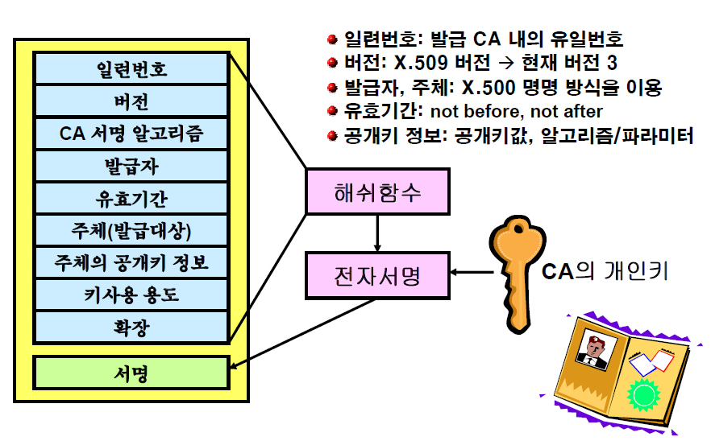
8. 인증서
인증서의 구성

Slide 33
인증서의 확장 필드
발급자키식별자(Authority Key Identifier): 이 인증서를 확인할 때 사용할 발급자의 공개키를 독특하게 식별하는 식별자
자체 서명 인증서를 제외한 모든 인증서의 필수 요소
주체키식별자(Subject Key Identifier): 이 인증서에 포함된 공개키를 독특하게 식별하는 식별자
인증기관 인증서의 경우에는 필수 요소
키용도(Key Usage): 이 인증서의 바인딩되어 있는 공개키의 사용용도를 한정하기 위해 사용
전자서명, 부인방지, 키 암호화, 데이터 암호화, 키 동의 등
인증기관의 경우 keyCertSign, cRLSign이 설정되어 있어함
CRL 분배점(CRL distribution point): 이 인증서의 폐지 여부를 확인하기 위한 인증서 폐지 목록이 있는 위치
Basic-Constraints: 이 인증서가 인증기관의 인증서임을 나타내기 위해 사용됨

Slide 34
X.500 DN 명명법
DN(Distinguished Name) 명명법: 계층구조 형태 사용
C: Country (국가)
O: Organization (소속기관)
OU: Organizational unit (부서)
CN: Common Name (이름)
예
C=KR, O=중부대학교, OU=정보보호학과, CN=이병천

Slide 35
인증서 생성하기
JCE는 인증서를 생성하는 방법을 제공하지 않는다.
BouncyCastle 패키지 이용 가능
org.bouncycastle.x509.X509V3CertificateGenerator 엔진 제공
http://www.bouncycastle.org/download/bcprov-jdk15on-149.jar 파일을 다운로드하여 Add External JARs로 등록하여 사용

Slide 36
인증기관 인증서
X509V3CertificateGenerator certGen = new X509V3CertificateGenerator();
certGen.setSerialNumber(BigInteger.valueOf(System.currentTimeMillis()));
certGen.setIssuerDN(new X500Principal("C=KR,CN=Root"));
certGen.setSubjectDN(new X500Principal("C=KR,CN=Root"));
GregorianCalendar currentDate = new GregorianCalendar();
GregorianCalendar expiredDate
= new GregorianCalendar(currentDate.get(Calendar.YEAR)+1,
currentDate.get(Calendar.MONTH),
currentDate.get(Calendar.DAY_OF_MONTH));
certGen.setNotBefore(currentDate.getTime());
certGen.setNotAfter(expiredDate.getTime());
certGen.setPublicKey(pubKey);
certGen.setSignatureAlgorithm("SHA1withRSAEncryption");
certGen.addExtension(X509Extensions.BasicConstraints, true,
new BasicConstraints(0));
certGen.addExtension(X509Extensions.KeyUsage, true,
new KeyUsage(KeyUsage.digitalSignature |
KeyUsage.keyCertSign | KeyUsage.cRLSign));
X509Certificate rootCert = (X509Certificate)certGen.generate(signatureKey,"BC");

Slide 37
일반 사용자 인증서
X509V3CertificateGenerator certGen = new X509V3CertificateGenerator();
…
certGen.addExtension(X509Extensions.AuthorityKeyIdentifier, false,
new AuthorityKeyIdentifierStructure(caCert));
certGen.addExtension(X509Extensions.SubjectKeyIdentifier, false,
new SubjectKeyIdentifierStructure(pubKey));
certGen.addExtension(X509Extensions.KeyUsage, true,
new KeyUsage(KeyUsage.digitalSignature | KeyUsage.keyEncipherment));
X509Certificate aliceCert = (X509Certificate)certGen.generate(signatureKey,"BC");

Slide 38
인증서 검증
인증서의 서명 확인
void verify(PublicKey key)
문제가 있으면 각 종 예외 발생
인증서의 유효기간 확인
void checkValidity()
인증서의 사용 용도 확인
인증서의 폐지 여부 확인

Slide 39
인증서 저장
인증서 저장
저장된 인증서 불러오기
java.security.cert.CertificateFactory 엔진 이용
FileOutputStream fos = new FileOutputStream(new File("aliceCert.der"));
fos.write(aliceCert.getEncoded());
fos.close();
CertificateFactory cf = CertificateFactory.getInstance("X.509");
FileInputStream fis = new FileInputStream(new File("aliceCert.der"));
X509Certificate cert = (X509Certificate)cf.generateCertificate(fis);
fis.close();

Slide 40
개인키 저장
java.security.KeyStore 엔진 사용
KeyStore는 패스워드를 이용하여 저장할 키를 보호함
개인키를 저장할 경우에는 인증경로를 제공해야 함
인증경로 배열은 계층구조 트리에서 아래부터 위쪽으로 만듬
개인키를 식별하기 위한 정보 Alias 정보 이용
“AlicePrivateKeyAlias”
char[] code = {'s','e','c','r','e','t','c','o','d','e'};
KeyStore ks = KeyStore.getInstance(KeyStore.getDefaultType());
ks.load(null,null);
X509Certificate[] chain = new X509Certificate[3];
chain[0] = aliceCert;
chain[0] = interCert;
chain[1] = rootCert;
ks.setKeyEntry("AlicePrivateKeyAlias",alicePrivKey,code,chain);
FileOutputStream fos = new FileOutputStream(new File("alicePriv.key"));
ks.store(fos,code);
fos.close();

Slide 41
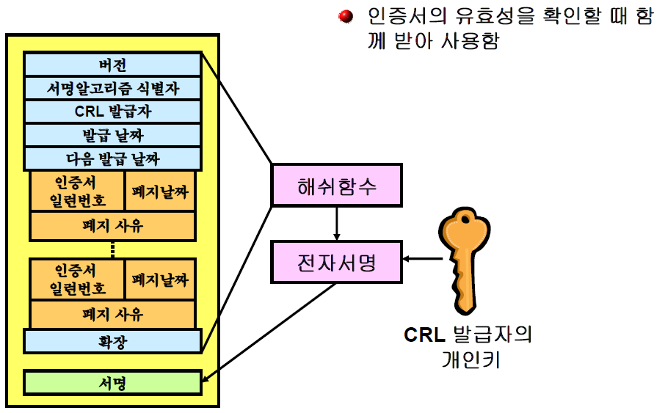
인증서 폐지 목록

Slide 42
인증서 폐지 목록
BouncyCastle
org.bouncycastle.x509.X509V2CRLGenerator 엔진 이용
X509V2CRLGenerator crlGen = new X509V2CRLGenerator();
crlGen.setIssuerDN(caCert.getSubjectX500Principal());
GregorianCalendar currentDate = new GregorianCalendar();
GregorianCalendar nextDate
= new GregorianCalendar(currentDate.get(Calendar.YEAR)+1,
(currentDate.get(Calendar.MONTH)+1)%12,
currentDate.get(Calendar.DAY_OF_MONTH));
crlGen.setThisUpdate(currentDate.getTime());
crlGen.setNextUpdate(nextDate.getTime());
crlGen.setSignatureAlgorithm("SHA1withRSAEncryption");
crlGen.addCRLEntry(revokeCert.getSerialNumber(), currentDate.getTime(),
CRLReason.superseded);
X509CRL crl = crlGen.generate(signatureKey,"BC");

Slide 43
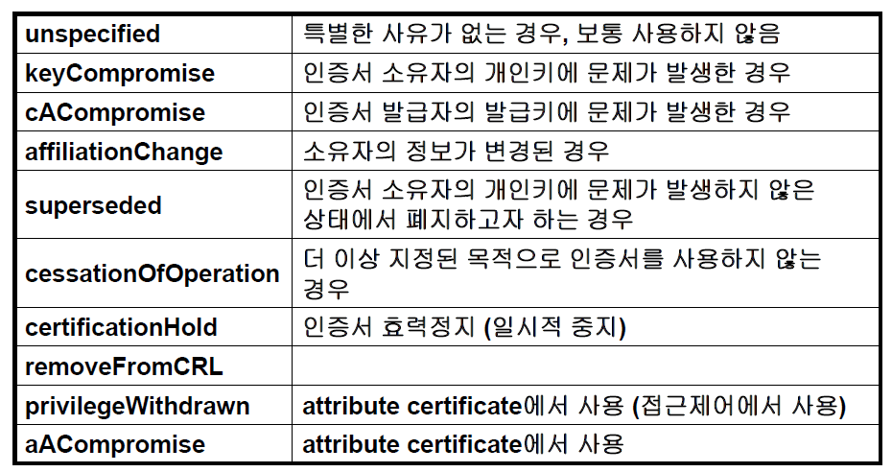
인증서 폐지 목록
인증서 폐지 사유

Slide 44
인증서 폐지 여부 확인
crl이 Bob의 인증서가 폐지될 경우에 이 정보를 유지하는 crl이라 하자. getRevokedCertificate() 메소드를 호출하여 이 값이 null이면 해당 인증서는 폐지되지 않았다는 것을 의미한다. 폐지된 경우 getCertificateIssuer() 메소드를 통해 폐지된 인증서의 발급자 정보를 획득할 수 있다. 이 때 이 값이 null이면 CRL 발급자가 인증서의 발급자라는 것을 나타낸다.
X509Entry entry = crl.getRevokedCertificate(bobCert.getSerialNumber());
if(entry!=null){
System.out.printf("인증서번호: %d%n", entry.getSerialNumber());
if(entry.getCertificateIssuer()==null)
System.out.printf("발급자: %s%n", crl.getIssuerX500Principal());
else System.out.printf("발급자: %s%n", entry.getCertificateIssuer());
}

Slide 45
인증서 폐지 목록의 저장 및 활용
CRL 저장
저장된 CRL 불러오기
FileOutputStream fos = new FileOutputStream(new File("normal.crl"));
fos.write(crl.getEncoded());
fos.close();
CertificateFactory cf = CertificateFactory.getInstance("X.509");
FileInputStream fis = new FileInputStream(new File(“normal.crl"));
X509CRL crl = (X509CRL)cf.generateCRL(fis);
fis.close();

Slide 46
인증서 디렉토리
java.security.cert.CertStore를 이용하여 생성할 수 있음
List list = new ArrayList();
list.add(rootCert);
list.add(interCert);
list.add(aliceCert);
list.add(bobCert);
list.add(rootCRL);
list.add(interCRL);
CollectionCertStoreParameters params = new CollectionCertStoreParameters(list);
CertStore store = CertStore.getInstance("Collection",params);

Slide 47
인증 경로
java.security.cert.CertPath를 이용하여 인증경로 생성
java.security.CertPathValidator를 이용하여 인증 경로를 유효성을 검증
CertificateFactory cf = CertificateFactory.getInstance("X.509");
List<Certificate> certChain = new ArrayList();
certChain.add(bobCert);
certChain.add(interCert);
CertPath certPath = cf.generateCertPath(certChain);
Set trust = Collections.singleton(new TrustAnchor(rootCert,null));
CertPathValidator validator = CertPathValidator.getInstance("PKIX","BC");
PKIXParameters param = new PKIXParameters(trust);
param.addCertStore(store);
param.setDate(new Date());
try{
PKIXCertPathValidatorResult result
= (PKIXCertPathValidatorResult)validator.validate(certPath,param);
}
catch(CertPathValidatorException e){
System.out.println("validation failed "+e.getIndex()+" detail: "+e.getMessage());
}

Slide 48
9. 파일 암호화/복호화
파일을 암호화: CipherInputStream 이용
파일은 FileInputStream 이용하여 입력
암호는 Cipher 객체로 입력

Slide 49
파일 암호화
FileInputStream inFile = new FileInputStream(new File("input.txt"));
KeyGenerator kg = KeyGenerator.getInstance("AES");
SecretKey key = kg.generateKey();
SecretKeySpec keySpec = new SecretKeySpec(key.getEncoded(), "AES");
Cipher cipher = Cipher.getInstance("AES/ECB/NoPadding");
cipher.init(Cipher.ENCRYPT_MODE, keySpec);
final int BLOCKSIZE = cipher.getBlockSize();
CipherInputStream cinFile = new CipherInputStream(inFile,cipher);
FileOutputStream encryptOutFile = new FileOutputStream(new File("output"));
byte[] block = new byte[BLOCKSIZE];
int length = cinFile.read(block);
while(length!=-1){
encryptOutFile.write(block,0,length);
length = cinFile.read(block);
}
encryptOutFile.close();
inFile.close();
cinFile.close();

Slide 50
파일 복호화
암호화된 파일을 복호화 : CipherOutputStream 이용
cipher = Cipher.getInstance("AES/ECB/PKCS5Padding");
cipher.init(Cipher.DECRYPT_MODE, keySpec);
FileInputStream encryptInFile = new FileInputStream(new File("output"));
FileOutputStream outFile = new FileOutputStream(new File("output.txt"));
CipherOutputStream coutFile = new CipherOutputStream(outFile,cipher);
length = encryptInFile.read(block);
while(length!=-1){
coutFile.write(block,0,length);
length = encryptInFile.read(block);
}
coutFile.close();
encryptInFile.close();
outFile.close();

